Slide 1
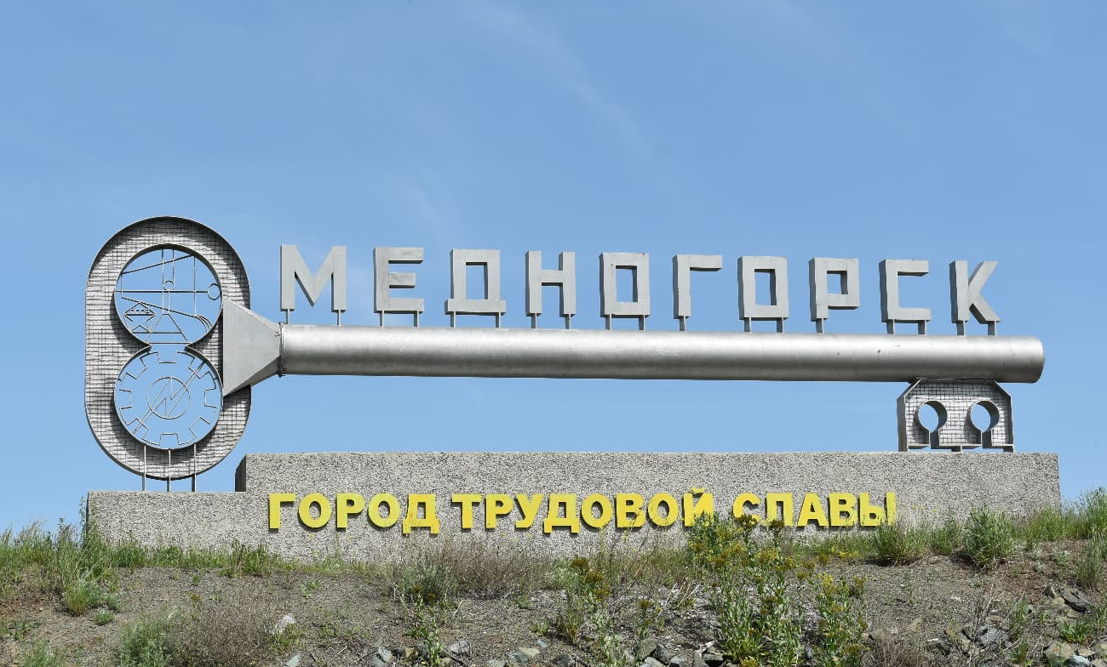
Актуализация Схемы теплоснабжения муниципального образования «Город Медногорск» на период до 2039 года

Slide 2
Основания для актуализации схемы теплоснабжения
Федеральный закон от 27 июля 2010 г. № 190-ФЗ "О теплоснабжении" (Статья 23. Организация развития систем теплоснабжения поселений, городских округов), регулирующий всю систему взаимоотношений в теплоснабжении и направленный на обеспечение устойчивого и надёжного снабжения тепловой энергией потребителей
Постановление Правительства Российской Федерации от 22.02.2012 г. № 154 «О требованиях к схемам теплоснабжения, порядку их разработки и утверждения»
Методические указания по разработке схем теплоснабжения. Утвержденные Приказом № 212 Минэнерго России от 05.03.2019 г.

Slide 3
Структура централизованного теплоснабжения
Единые теплоснабжающие организации
Филиал «Оренбургский» ПАО «Т Плюс»
Теплоснабжающие организации:
Филиал «Оренбургский» ПАО «Т Плюс»
Источники централизованного теплоснабжения:
Филиал «Оренбургский» ПАО «Т Плюс»:
Медногорская ТЭЦ
Котельная №1 (Больничная)
Котельная №3 (Моторная)
Котельная №4 (Никитино)
Общая установленная тепловая мощность источников: 96,94 Гкал/ч
Общая протяженность тепловых сетей в однотрубном исполнении: 125,21 км
(в т. ч.: магистральные - 17,51 км, квартальные – 107,70 км)

Slide 4
Зоны действия источников тепловой энергии
4

Slide 5
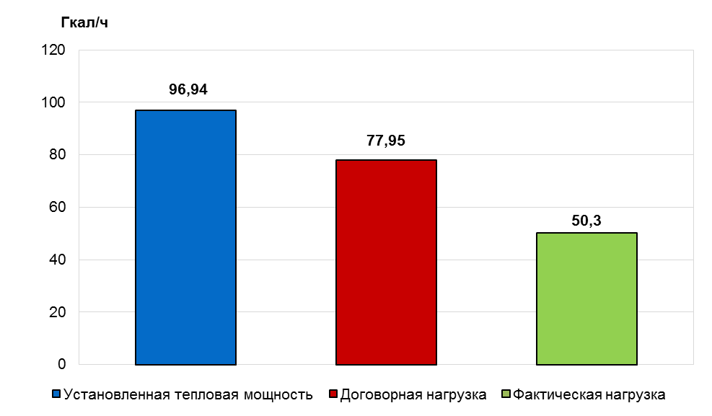
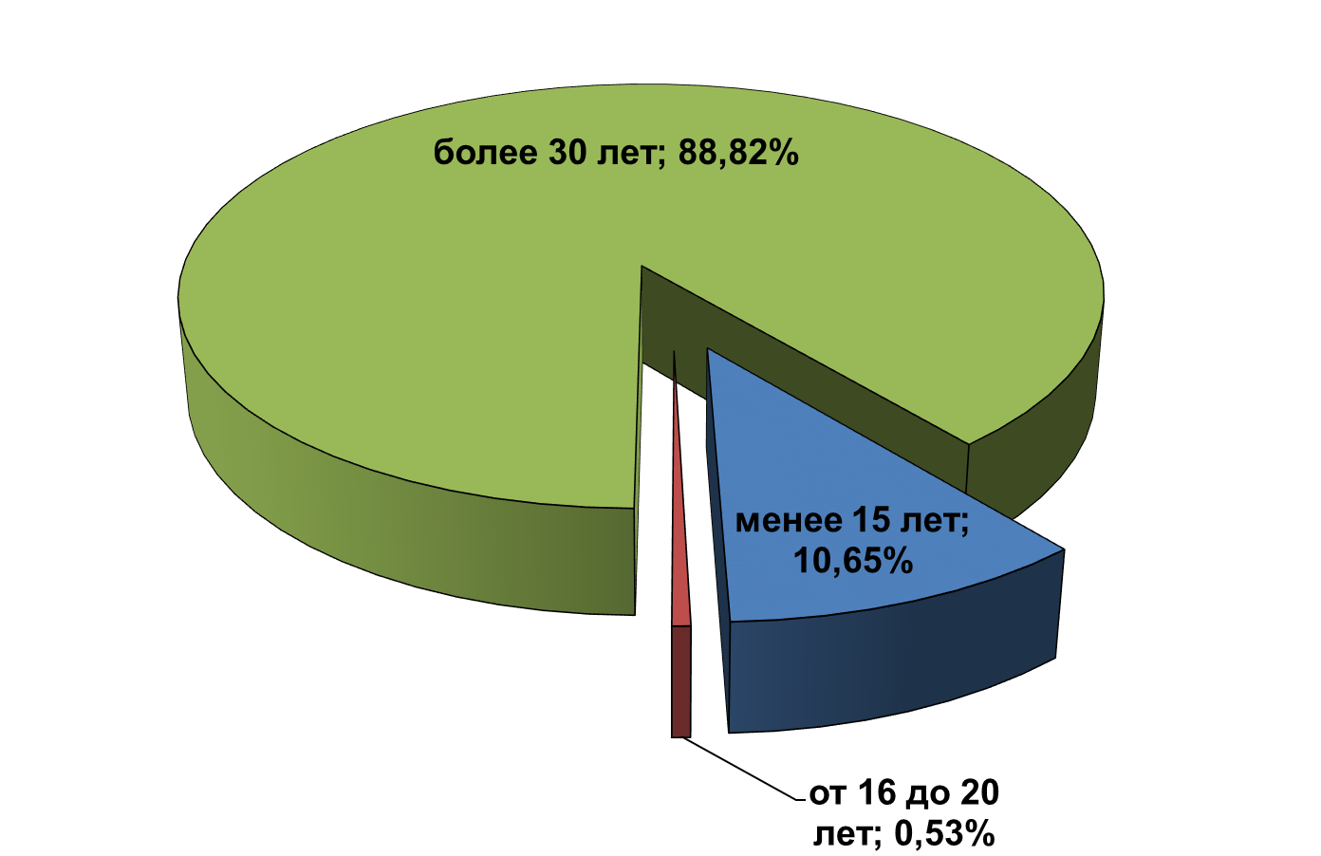
Существующие проблемы в системе теплоснабжения
1. Избыточные мощности теплофикационного оборудования ТЭЦ и котельных в сравнении с фактической тепловой нагрузкой
(фактическая тепловая нагрузка составляет 51,89% от установленной тепловой мощности)
2. Старение тепловых сетей
(сред. срок службы 40 лет)
3. Физический износ оборудования источников централизованного теплоснабжения (сред. срок службы 39 лет)
5

Slide 6
Основные пути решения существующих проблем в сфере теплоснабжения
Необходимые мероприятия
Эффект от реализации мероприятий
1. Перекладки тепловых сетей, замена изоляции на тепловых сетях
Снижение срока службы сетей
Снижение количества повреждений тепловых сетей
Снижение тепловых потерь в сетях
2. Децентрализация системы теплоснабжения ТЭЦ
Повышение надежности и качества теплоснабжения потребителей
Снижение потерь в магистральных тепловых сетях
Повышение эффективности работы системы теплоснабжении
3. Реконструкция оборудования ЦТП и котельных
Снижение затрат электроэнергии на перекачку сетевой воды
Повышение эффективности работы системы теплоснабжении
6

Slide 7
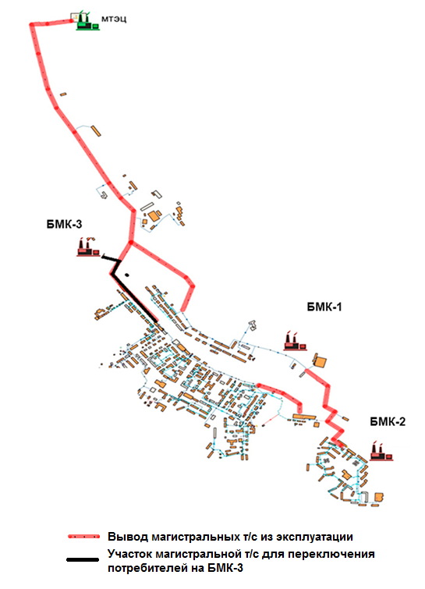
Схема децентрализации системы теплоснабжения Медногорской ТЭЦ
7

Slide 8
Перечень и стоимость мероприятий
Запланированные мероприятия в схеме теплоснабжения г. Медногорск
Год реализации мероприятия
Стоимость с НДС, млн. руб.
1. Реконструкция квартальных тепловых сетей и оборудования ЦТП г. Медногорска
2026 - 2039
157,54
2. Реконструкция схемы теплоснабжения г. Медногорска по переводу нагрузки с Медногорской ТЭЦ на новые БМК
2021 - 2023
388,38
3. Реконструкция теплотрассы М-2-участок от СК-4 до Гайдара 14а
2021 -2023
34,68
4. Реконструкция теплотрассы М-2 от СК-9 до СК-11
2022
13,60
5. Реконструкция системы теплоснабжения потребителей МТЭЦ по ул. Комсомольская (строительство ЦТП, т/т, линии ГВС)
2021
42,92
6. Реконструкция системы ГВС от ЦТП №7
2022
29,31
7. Строительство БМК (ул. Больничная, 1)
2023
28,31
8. Реконструкция ЦТП №7*
2021 - 2022
5,78
Всего стоимость мероприятий
-
700,52
За 2021 год выполнено:
ПИР по мероприятиям «Реконструкция схемы теплоснабжения г. Медногорска по переводу нагрузки с Медногорской ТЭЦ на новые БМК» и «Реконструкция теплотрассы М-2-участок от СК-4 до Гайдара 14а»
«Реконструкция системы теплоснабжения потребителей МТЭЦ по ул. Комсомольская (строительство ЦТП, т/т, линии ГВС)»
*«Реконструкция ЦТП №7» - мероприятие КУИ г. Медногорска
8

Slide 9
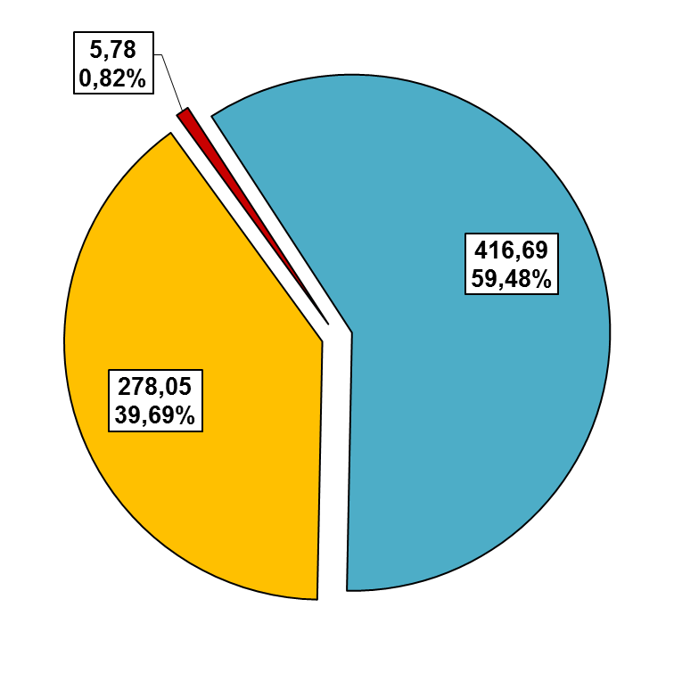
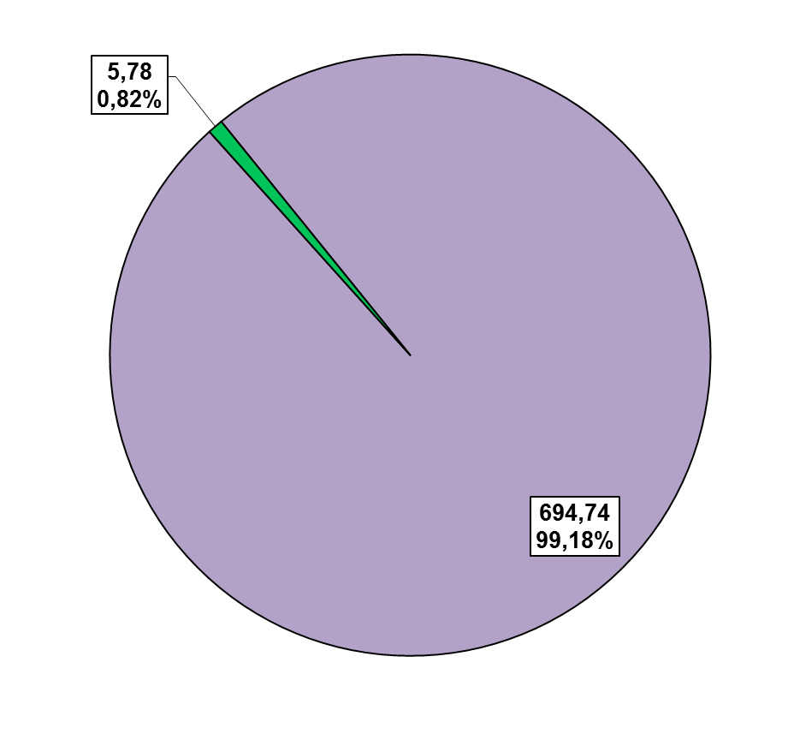
Структура затрат на модернизацию системы теплоснабжения
 | Строительство новых источников тепловой энергии | 59,48% | 416,69 млн. руб. с НДС
 | Реконструкция тепловых сетей для обеспечения надежности теплоснабжения потребителе | 39,69% | 278,05 млн. руб. с НДС
 | Строительство и реконструкции ЦТП | 0,82% | 5,78 млн. руб. с НДС
 | Средства филиала «Оренбургский» ПАО «Т Плюс» | 99,18% | 694,74 млн. руб. с НДС
 | Средства Администрации г. Медногорск | 0,82% | 5,78 млн. руб. с НДС
9

Slide 10
Ключевые показатели ценовой зоны теплоснабжения
Наименование показателя | Ед. изм. | 2020 г. | 2025 г. | 2030 г. | 2035 г. | 2039 г.
Доля выполненных мероприятий по строительству, реконструкции и (или) модернизации объектов теплоснабжения, необходимых для развития, повышения надежности и энергетической эффективности системы теплоснабжения в соответствии с перечнем и сроками, указанными в схеме теплоснабжения | % | 100 | 100 | 100 | 100 | 100
Количество повреждений (отказов), аварийных ситуаций на тепловых сетях, приводящих к прекращению теплоснабжения | шт. | 27 | 22 | 21 | 16 | 15
Количество прекращений подачи тепловой энергии, теплоносителя в результате технологических нарушений на тепловых сетях на 1 км тепловых сетей в однотрубном исчислении сверх предела разрешенных отклонений | шт. / км | 0,22 | 0,18 | 0,17 | 0,13 | 0,12
Количество повреждений (отказов), аварийных ситуаций на источниках теплоснабжения, приводящих к прекращению теплоснабжения | шт. | 0 | 0 | 0 | 0 | 0
Количество прекращений подачи тепловой энергии, теплоносителя в результате технологических нарушений на источниках тепловой энергии на 1 Гкал/ч установленной мощности сверх предела разрешенных отклонений | шт / (Гкал/ч) | 0 | 0 | 0 | 0 | 0
Продолжительность планового перерыва в горячем водоснабжении в связи с производством ежегодных ремонтных и профилактических работ в централизованных сетях горячего водоснабжения в межотопительный период | дн. | 14 | 14 | 7 | 7 | 7
Коэффициент использования установленной тепловой мощности | Долей ед. | 0,24 | 0,27 | 0,27 | 0,26 | 0,26
Доля бесхозяйных тепловых сетей, находящихся на учете бесхозяйных недвижимых вещей более 1 года, в ценовой зоне теплоснабжения | % | 0 | 0 | 0 | 0 | 0
Удовлетворенность потребителей качеством теплоснабжения | % | 50 | 70 | 70 | 70 | 70
Отсутствие зафиксированных фактов нарушения антимонопольного законодательства Российской Федерации (выданных предупреждений, предписаний), а также отсутствия применения санкций, предусмотренных законодательством об административных правонарушениях, за нарушение законодательства Российской Федерации в сфере теплоснабжения, антимонопольного законодательства Российской Федерации, законодательством Российской Федерации о естественных монополиях | шт. | 0 | 0 | 0 | 0 | 0
Доля потерь тепловой энергии в тепловых сетях | % | 38,97 | 23,14 | 23,28 | 23,04 | 22,66
Количество потерь тепловой энергии в тепловых сетях | Тыс. Гкал | 72,29 | 42,70 | 42,18 | 41,61 | 40,73
10

Slide 11
Тарифные последствия
Муниципальное образование «город Медногорск» с 01.07.2021 г. отнесено к ценовой зоне теплоснабжения распоряжением Правительства РФ от 22 октября 2020 г. № 2727-р.
Предельный уровень цены на тепловую энергию (мощность) в ценовой зоне теплоснабжения по системам теплоснабжения утвержден приказом департамента Оренбургской области по ценам и регулированию тарифов от 11 ноября 2021 года № 125-т/э. Тариф филиала «Оренбургский» ПАО «Т Плюс» не превышает предельный уровень цены на тепловую энергию (мощность).
Наименование единой теплоснабжающей организации | Номер (код, индекс) системы теплоснабжения | Предельный уровень цены на тепловую энергию (мощность) с 01.01.2022 по 30.06.2022 |  | Предельный уровень цены на тепловую энергию (мощность) с 01.07.2022 по 31.12.2022
 |  | руб./Гкал (без НДС) | руб./Гкал (с НДС) | руб./Гкал (без НДС) | руб./Гкал (с НДС)
Филиал «Оренбургский» ПАО «Т Плюс» | СТ-1 (для потребителей г. Медногорска, подключенных к сетям филиала «Оренбургский» ПАО «Т Плюс») | 1 287,65 | 1 545,18 | 1 512,37 | 1 814,84
 | СТ-1, СТ-2, СТ-4, СТ-5 (для потребителей г. Медногорска, подключенных к сетям, находящихся в муниципальной собственности, эксплуатация которых осуществляется филиалом «Оренбургский» ПАО «Т Плюс») | 1 675,51 | 2 010,61 | 1 692,82 | 2 031,39
11

Slide 12
Проект схемы теплоснабжения города Медногорска до 2039 года
Спасибо за внимание!
12

